Slide 1


Slide 2
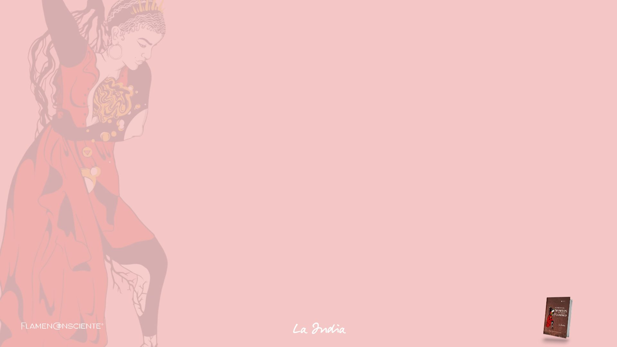
El flamenco nos habla a cada una de nuestras células, nos hace vibrar desde lo más profundo resonando con las emociones más olvidadas, con el desgarrador sufrimiento ancestral de la raza humana.
Brigitte Champetier de Ribes

Slide 3
Al bailar flamenco no somos conscientes del cuerpo, creamos una colocación automática sin presencia con la atención puesta en copiar el movimiento atropellando de exigencias nuestro cuerpo como una máquina que no funciona bien y no como lo que es.
El recipiente sagrado de nuestra alma.
La colocación es «la disposición para», «la preparación a», es estar listo y disponible para la acción. Es lo fundamental de la TCC y el cincuenta por ciento de lo que viene después: el baile de arte.
La colocación es «estar en casa», en el lugar seguro.

Slide 4
La colocación nos muestra corazas corporales (tensiones) que tensan grupos musculares que no deberían estar implicados en dicho movimiento.
La respiración durante el movimiento (en apnea)
Tanto la tensión como la apnea están expresando inmovilidad, quietud y congelamiento. Son reacciones viscerales del miedo a lo desconocido. Nos muestra patrones corporales que se han instaurado como mecanismos de defensa inconscientes.
El miedo es con lo que nos encontraremos, siempre, en el fondo de cualquier bloqueo.

Slide 5
Te invito al proceso de tu baile.
Te invito a seguir investigandote.
Te invito a ponerte de servicio al baile flamenco y a la Vida.
Te invito al nuevo paradigma
Sabemos donde comenzamos...

Slide 6
Primera parte: Sustancia interior
Teoría de la TCC. Exploración Emocional. Perfección de la percepción (Retiro Presencial).
¿Por qué no haremos HOY ejercicios de TCC?
Segunda parte: Ejercicios de TCC
Ejercicios de TCC Técnica Corporal Consciente. Memorias. Vídeos de autosupervisión (Formación TCC online).

Slide 7
Capítulo I. La sustancia interior del arte
  La expresión creativa.
  La expresión como puente entre la emoción y el movimiento.
  Intelectualidad corporal.
  Ver para conectar.
  Las interferencias mentales y nuestra historia personal.
  El arte de la presencia es habitar el cuerpo.

Slide 8
  La sustancia interior del arte
“La emoción reprimida que logra llegar a la superficie del recuerdo,
se transforma, gracias al arte, en la expresión creativa que libera una experiencia opresiva.
El arte, entonces, es el sentir auténtico y profundo del ser humano
que emerge desde el fondo, haciéndonos libres para sentir y expresar.
Es la felicidad que nos catapulta
desde la cueva más oscura a la cúspide del salto dimensional.
El arte transforma la vida y conlleva la realización”.
(La India)

Slide 9
Esta técnica espera tu aporte. Espera tu sustancia interior, es decir, tu disponibilidad y apertura al trabajo consciente.
Ambas- la técnica y tú sustancia interior crean una danza de mutua retroalimentación que opera el milagro. El milagro de la transformación de la relación con tu baile.
Esa transformación es el poder de la realización.
La TCC es tan cerrada como amplia cualquier mínima variación altera por completo el sentido, el objetivo y las sensaciones que estos movimientos buscan. Esta técnica corporal consciente es el esqueleto que va a contener la gran investigación de tu sustancia interior.

Slide 10
  La expresión creativa
  «No expreso todo lo que siento cuando bailo».
  ¿Si sienten…? Entonces, ¿qué es aquello que les impide dejar salir lo que sienten?
  Lo que está anulado entre el sentir y el cuerpo es el puente expresivo que impide el fluir emocional desde las entrañas hacia la expresión gestual corporal y artística que el público ve, reconoce y aplaude.
  Por lo que ese estudiante/artista se vivencia a sí mismo vacío y su baile no encuentra el sentido. Aunque está lleno de sensaciones sujetas a emociones que no puede nombrar.

Slide 11
  La sanación terapéutica del baile es nombrar las emociones reprimidas.
  ¿Como darte cuenta si tu puente entre lo que sientes y realmente expresas esta desconectado?
  ¿Intelectualizas tu baile?¿Sobreactúas tu baile?¿Sigues imágenes en tu cabeza?
  Quienes bailan saben que si no conectan no pueden expresar todo lo que sienten y que los flamencos no son actores son puro sentimiento.
  ¿Para qué bailas?

Slide 12
  La expresión como puente entre la emoción y el movimiento
Emoción (comunicar un estado interno)
  Sensación
  Percepción consciente (“algo” me pasa)
Pensamiento (Interpretar el mensaje)
  STOP
Encuentra la sensación expansiva

Slide 13
  La expresión como puente entre la emoción y el movimiento
Emoción (comunicar un estado interno)
  Sensación
  Percepción consciente (“algo” me pasa)
Pensamiento (Interpretar el mensaje)
  STOP
Encuentra la sensación expansiva

Slide 14
  Intelectualidad Corporal
  ¡NO PIENSES, BAILA!
  INTELECTUALIZADIÓN
Intelectualización: mecanismo de defensa por medio del cual la mente interfiere, entre el sentir del alma y la percepción del cuerpo, cuando intelectualiza y piensa las sensaciones en vez de experimentarlas en el cuerpo. Cuando reaccionamos en base a lo que sabemos según las experiencias pasadas salimos del momento presente y nos desconectamos, la emoción se frustra y el cuerpo se bloquea

Slide 15
  «Utiliza la intelectualidad corporal al bailar».
La Intelectualidad corporal es la forma de comprender lo que percibimos, es un aspecto de la percepción muy importante para construir el puente entre la emoción y el movimiento corporal expresivo.
Comprender el lenguaje del propio cuerpo nos permite comunicarnos hacia dentro, hacia el sentir profundo y llevarlo fuera para liberarlo a través de la comunicación expresiva y artística.

Slide 16
Con la intelectualidad corporal permitimos que la mente haga una lista objetiva de sensaciones sin intervenir con su narrativa, otorgándole al cuerpo el poder de confirmarla o no. De este modo, lo mental y lo corporal van juntos en igual rango de importancia.
Bloqueo, malestar, incomodidad, rabia, tristeza
Intelectualidad corporal HAZTE LAS PREGUNTAS CORRECTAS
PARA

Slide 17
¿Estoy presente en mis cinco puntos conscientes?
¿Dónde estoy poniendo el peso de mi cuerpo?
¿Cómo está mi equilibrio?
¿Cómo se está componiendo mi Vitruvio Flamenco?
¿Qué movimiento tendría que hacer antes de hacer este?
¿Qué me está impidiendo seguir adelante?
¿Cómo se cumplen las premisas esenciales de la TCC?

Slide 18
Para un ser que vive la emoción, la conexión comienza en el contacto y la presencia corporal. La presencia del cuerpo es el sentir del alma, la mente viene después para poner en orden el proceso.
.
Hay un camino inverso al propuesto por René Descartes, puesto que primero somos en la emoción y el cuerpo, para después pensar. La famosa frase: «cogito ergo sum» del filósofo francés es interesante sólo cuando uno es capaz de darse cuenta de los pensamientos y encontrar el efecto de estos sobre el cuerpo.
La TCC busca que los puentes entre el cuerpo, la mente, la emoción y el espíritu tengan flujo energético. Concede a la mente el poder de nombrar lo que se siente y se percibe.
Propone el contacto con lo único que es real: la masa corpórea.
Reconoce emociones primarias.
Conecta con el arte, el duende o el instante mágico del flamenco cuando nos sentimos unidos en cuerpo, mente y corazón.

Slide 19
Ver para conectar
Encontré la manera de descubrir la desconexión y de mostrársela al alumno mediante la observación del vídeo de su práctica. Descubrí en la grabación una novedosa herramienta que posibilita captar la esencia del movimiento y, por qué no, del alma
Cuando un alumno logra estar presente está tranquilo. Disfruta y se siente feliz.
.
.
Verse en el vídeo con respeto a esa parte nuestra que está aprendiendo es un acto de amor, el primero y necesario para sanar la imagen que tenemos de nuestro baile.
Las interferencias mentales y nuestra historia personal
Ver la grabación de una actuación o un ensayo es muy duro, las voces críticas que se activan son crueles y hacen sufrir. Estas voces no son propias, sino de los mayores que en la infancia

Slide 20
Para superar el cómo me ven y el qué dirán, debes saber que los juicios propios proyectados en los demás son los que te impiden avanzar.
Cada alumno que decide trabajar con esta técnica necesita darse tiempo para confiar en mí, en la comunidad de alumnos y en la metodología, para, poco a poco, restaurar la confianza en sí mismo. Necesita saber que exponerse en un vídeo de práctica le va a aportar y no a desmenuzar el ego.
Los mecanismos de defensa se activan para evitar el dolor del alma. Cuando no tenemos la madurez para gestionar el dolor, el sufrimiento lo desplaza. Por eso, los formadores de esta metodología tratamos el vídeo con mucho cuidado.
Esta técnica no busca bailar, sino despertar la danza interna y danzar con la vida
.

Slide 21
Dinámica .
Te propongo olvidarse del arte y del montaje para ir solo a lo que tu cuerpo siente: no busques la forma estética de tu baile; déjate sentir cómo la técnica corporal consciente de tu baile te atraviesa; respira.
Observa tu parte que quiere resultados inmediatos y que sabe que lleva mucho tiempo bailando se cansa, se aburre, desestima la lentitud y dice: “¿¡Yo, que llevo bailando toda la vida; me voy a tirar tres meses con la colocación!?”
.

